Slide 1



Cours d’Implémentation, Paris – 28-29 Novembre 2019
CFIR
Consolidated Framework for Implementation Research
Damschroder LJ Implementation Sci 2009;4: 50

Slide 2
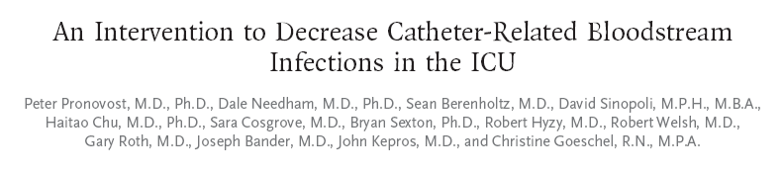
Programme de prévention des bactériémies associées aux cathéters veineux centraux dans tout l’état de Michigan
Hygiène des mains
Précautions maximales de stérilité*
Désinfection avec de la chlorhexidine
Éviter l’accès fémoral
Enlever le cathéter si plus nécessaire
*masque, bonnet, blouse stérile, champs stériles, gants stériles
« Bundle » d‘insertion
Pronovost P New Engl J Med 2006;355:2725

Slide 3
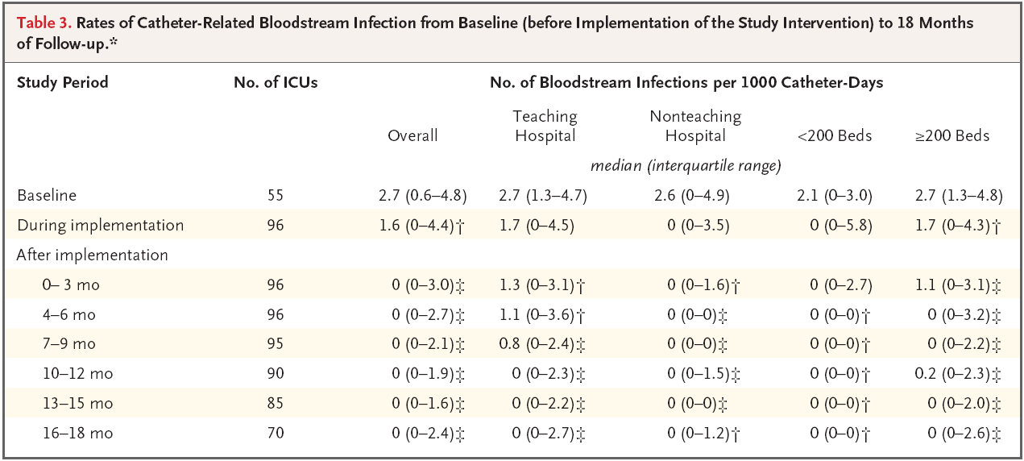
Médiane par 1000
jours-cathéter
Moyenne par 1000 jours-cathéter : 7.7
Moyenne par 1000 jours-cathéter : 1.3
Pronovost P New Engl J Med 2006;355:2725

Slide 4
Pourquoi ce projet était-il un succès au Michigan ?

Slide 5
Étude non-randomisée, interventionnelle et prospective dans 223 établissements de réanimation en Angleterre – « Matching Michigan »
Bion J BMJ Qual Saf 2013;22:110

Slide 6
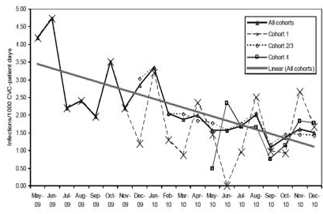
Quatre groupes avec début à la file
Bion J BMJ Qual Saf 2013;22:110

Slide 7
« La réduction significative des bactériémies s’explique dans un contexte d’une tendance vers une diminution générale des infections associées aux soins (dans le système des établissements participants) »
Bion J BMJ Qual Saf 2013;22:110

Slide 8
Comment l’évidence est présentée dans la littérature...

Slide 9
Bundle
Checklist
Résultat
Surveillance
Technologie
Intervention
Outcome

Slide 10
Bundle
Checklist
?
Résultat
Surveillance
Technologie
Intervention
Implémentation?
Outcome

Slide 11
Bundle
Comment
Checklist
Résultat
Surveillance
Technologie
Intervention
Implémentation!
Outcome

Slide 12
Aujourd’hui, le défi principal pour les spécialistes en prévention et contrôle de l’infection n’est pas une manque d’évidence scientifique mais une manque de compétence comment l’implémenter au quotidien
Au cœur de la science de l’implémentation se trouve la notion que l’évidence scientifique en soi ne suffit pas à promouvoir un changement dans une organisation
May C Soc Sci Med 2013; 78: 26

Slide 13
…c’est où le « CFIR » peut nous aider…
Consolidated Framework for Implementation Research

Slide 14
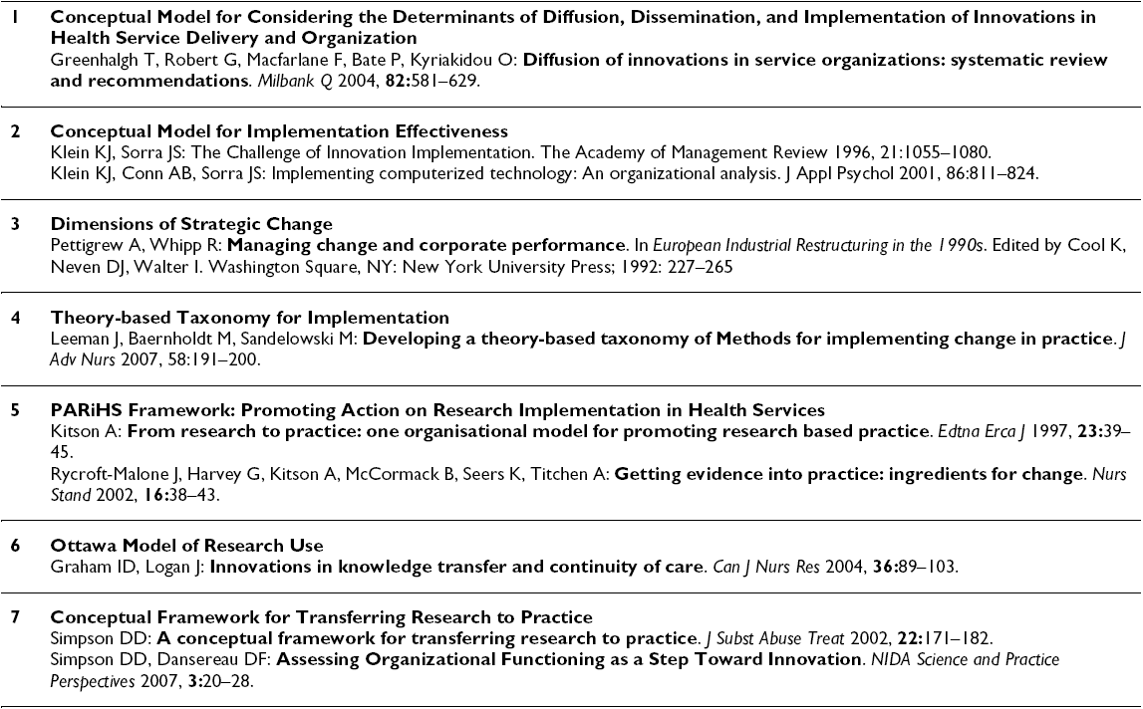
Revue systématique des théories d’implémentation

Slide 15
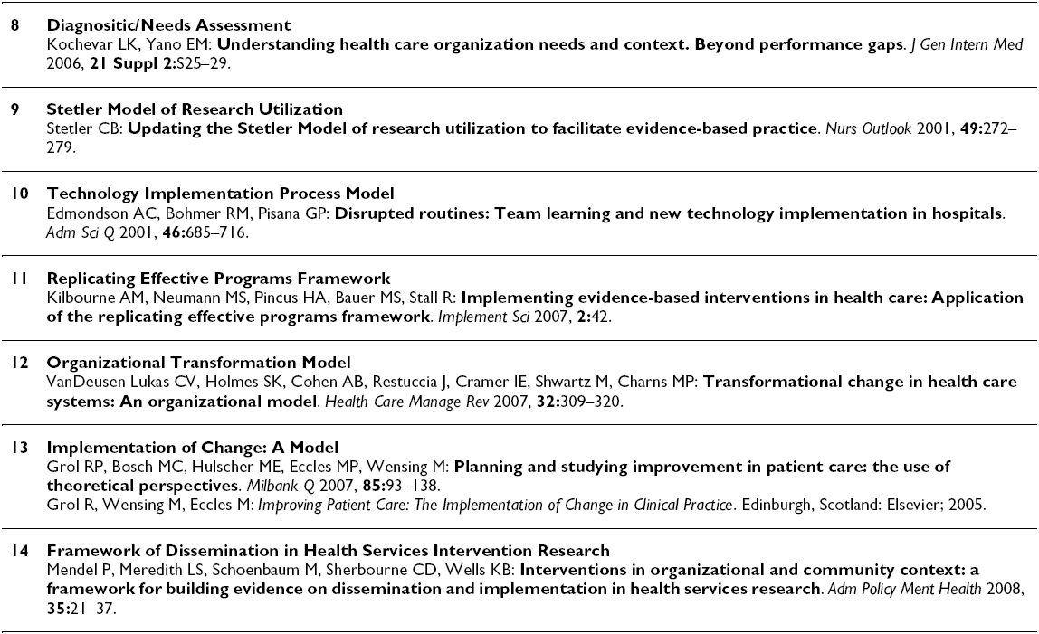

Slide 16
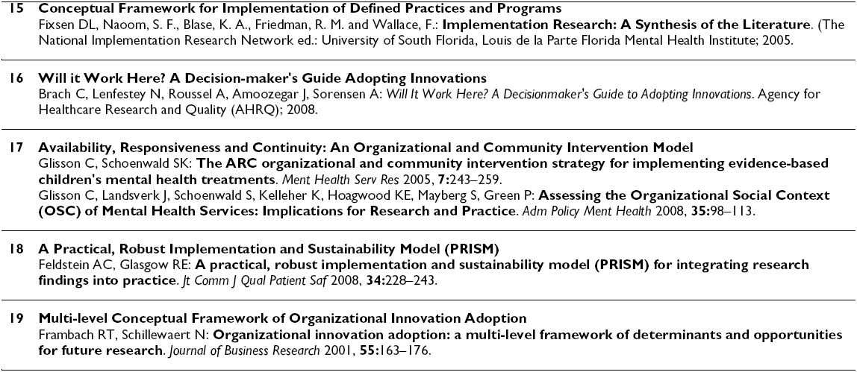

Slide 17
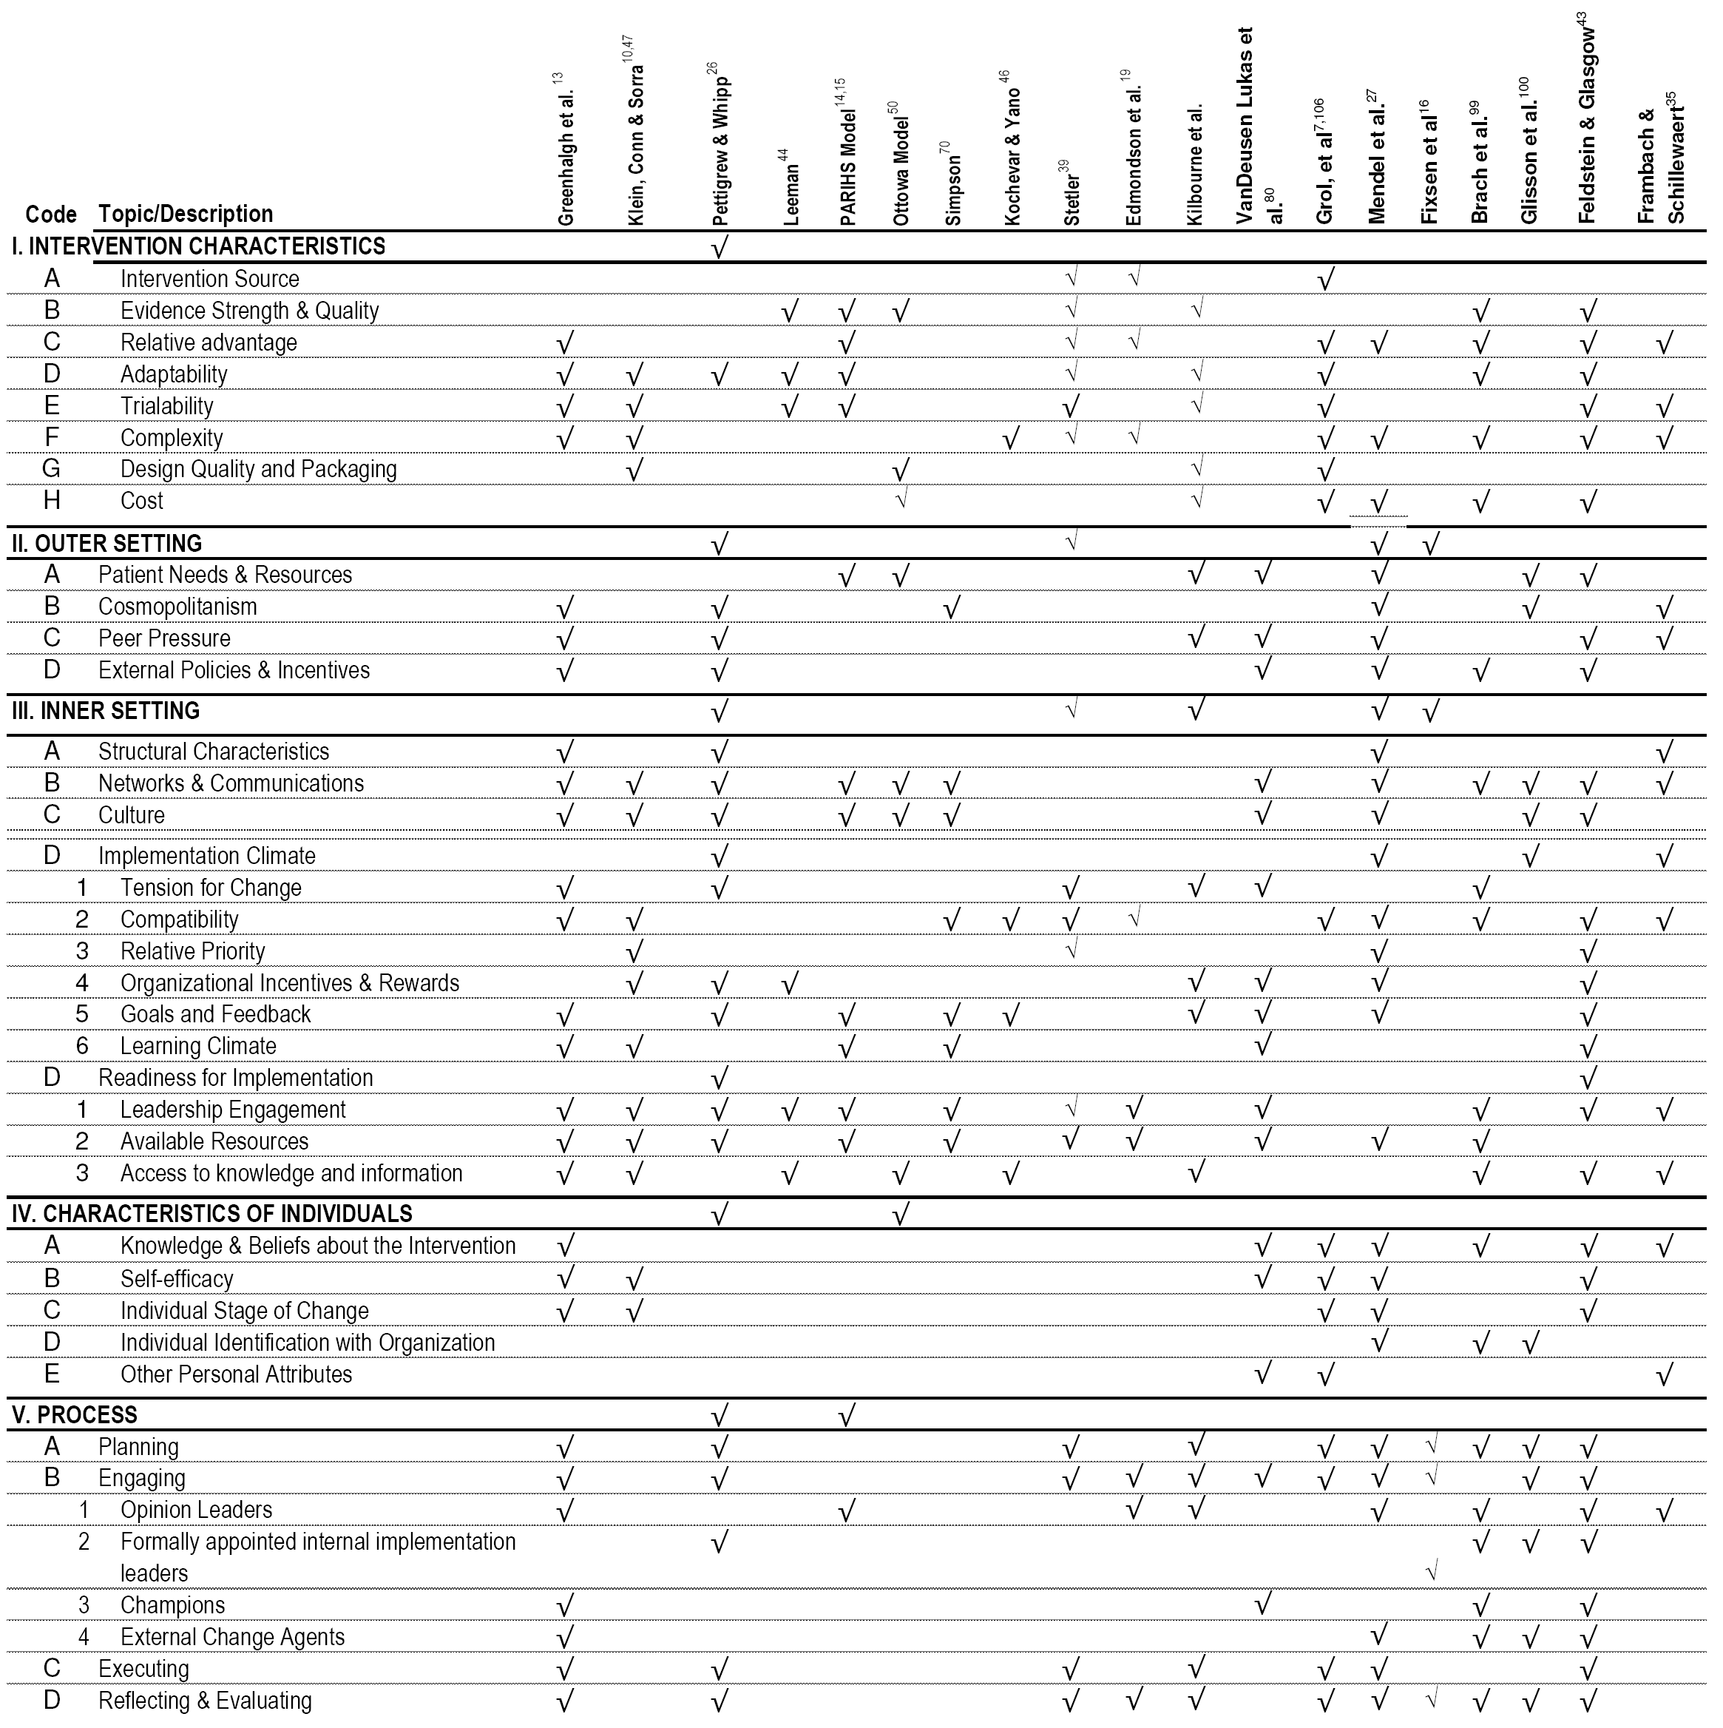
Méta-théorie

Slide 18
Orientation pour les non-sociologues

Slide 19

Milieu extérieur
Milieu intérieur
Intervention
(non-adaptée)
Intervention
(adaptée)
Individus
Processus d’implémentation
Damschroder L Implementation Sci 2009;4:50

Slide 20
L’intervention

Slide 21
Source de l’intervention
Perception des collaborateurs d’où vient le projet d’intervention et s’il a été développé à l’intérieur ou à l’extérieur…

Slide 22
Gouvernement
Milieu extérieur
Organisations de confiance: CDC, ECDC, OMS, Joint commission
Milieu intérieur
Management
Grass Roots
Contrôle de l’infection

Slide 23
Évidence, force, qualité
Le plus nombreux les sources et le plus on les fait confiance, le plus une innovation est perçue solide ou de haute qualité - et le plus probable est son implémentation
Source*
New Engl J Med
J Hosp Infect
Evidence, force, qualité
ECDC
Société nationale
Collègues
*Médecins ≠ Infirmiers ≠ Administrateurs

Slide 24
Avantage relatif
Le plus une intervention est perçue de rajouter de valeur à la situation présente par les collaborateurs, le plus probable est son implémentation
Une évidence solide ne garanti pas la perception d’un avantage relatif d’une intervention!

Slide 25
Adaptabilité
Noyau fixe – périphérie adaptative (emballage)
(One size dose NOT fit all)
Solution hydro-alcoolique au point des soins : flacons ou distributeurs?
Antibioprophylaxie préopératoire : chirurgien ou anesthésiste?

Slide 26
Adaptabilité
Noyau fixe – périphérie adaptative (emballage)
(One size dose NOT fit all)
Solution hydro-alcoolique au point des soins : flacons ou distributeurs?
Antibioprophylaxie préopératoire : chirurgien ou anesthésiste?
Un projet doit être adapté à l’organisation du travail – et la simplifier plutôt que la compliquer

Slide 27
Complexité
Un projet perçu « complexe » par les collaborateurs rend son implémentation plus difficile
L’implémentation d’une intervention technique est plus simple qu’une intervention visant un changement de pratique
La complexité peut être un atout favorable si le changement de pratique est fondamental (mais implémenté en étapes)
Pronovost P New Engl J Med 2006;355:2725
Bion J BMJ Qual Saf 2013;22:110
Timsit JF JAMA 2009;301:1231

Slide 28
Coûts
En général les coûts sont négativement associés avec l’implémentation
Par contre : ce qui ne coûte rien – ne vaut rien !
Une allocation irréaliste des ressources (matériel, temps, salaires) provoque toujours un échec d’implémentation…
…et c’est un erreur fréquent

Slide 29
Processus d’implémentation

Slide 30
Quatre activités différentes :
planifier, engager, exécuter, évaluer
Les activités ne sont pas forcément séquentielles
Laisser passer Faire passer
Aider passer
naturel/émergent
social
technique
gestionnaire
Greenhalgh T Milbank Q 2004;82:581

Slide 31
Planifier
Le « sine qua non » dans le processus de l’implémentation
Le planning doit être clair, détaillé et adapté au contexte
Planifier prend du temps !

Slide 32
Engager
Avoir « les bonnes personnes aux bons sièges » – Il faut bien choisir les membres du groupe d’étude
Il faut engager de représentants des services ou équipes à former (multidisciplinaire/multi-professionnel)
→ identification avec le projet et engagement dans le processus l’implémentation
Un bon rapport et une bonne collaboration entre les intervenants sont plus importants que les positions formelles
Dixon-Woods M Milbank Quarterly 2011;89:167

Slide 33
Executer
Trois principes généraux :
Simulation
Projet pilote
Répartir une intervention complexe en éléments gérables

Slide 34
Évaluer
Réflexions (à répétition) quantitatives (progrès) et qualitatives (groupe de focalisation) du processus d’implémentation favorisent l’implémentation (débriefings en équipe)

Slide 35
Individus

Slide 36


L’homme n’est pas un receveur d’innovation passif. Plutôt…il cherche l’innovation (ou ce qui est nouveau), expérimente avec elle, l’évalue, trouve (ou ne trouve pas) du sens en elle, développe un sentiment (positif ou négatif) face à elle, la provoque, s’en préoccupe, se plaint d’elle, la contourne, se familiarise avec elle, la transforme, essaie de la remodeler - souvent en dialogue avec d’autres utilisateurs – Greenhalgh

Slide 37
Économie
Société/culture
Organisation
Système de santé
Législation
Performance

Slide 38

État de changement
Convictions
Confiance en soi
Compétences
Connaissances
Attitude face à l’organisation
Performance

Slide 39
Compétences, connaissances, convictions
L’attitude à l’égard de l’intervention et familiarité avec faits, vérités et principes en relation avec l’intervention
Le niveau de compétence et connaissance reflète l’efficacité des formations – Si une telle connaissance n’était pas acquise avant l’intervention, le rejet de cette dernière est probable
L’opinion des collègues, facilement accessible (on ne peut pas l’éviter en faite), facilite ou empêche l’adoption et l’implémentation d’une intervention

Slide 40
Confiance en soi
Avoir confiance en ses capacités de bien accomplir les actions demandés pour atteindre les buts d’implémentation
« Confiance en soi » est un élément important dans plusieurs théories et modèles s’adressant au changement de comportement

Slide 41
État de changement individuel
A tout moment, chaque personne se trouve dans une phase, caractérisée par l’état de progrès vers l’utilisation et l’application correct de l’intervention
→ Niveau de départ: intégration active dans un projet des collaborateurs avancés?

Slide 42
Attitude face à l’organisation
L’identification (positive ou négative) avec l’organisation s’associe avec l’investissement dans un projet et généralement avec la disposition d’une personne de changer sa façon de travailler (comportement)

Slide 43
Milieu intérieur

Slide 44
Caractéristiques structurelles
Caractéristiques structurelles ↔ architecture sociale
→ L’ensemble des personnes dans de différents groupes (organisationnelles et architecturales) et la coordination entre les groupes
Déterminants structurels : taille, différentiation structurelle, ressources excédentaires, spécialisation
→ Taille et âge d’une organisation sont associées négativement avec l’implémentation (en cas d’évolution vers un plus de bureaucratie)

Slide 45
Réseaux et communication
L’implémentation dépend de la communication et des réseaux sociaux dans l’organisation – mais aussi des personnes avec la capacité de mettre les différents groupes en lien (boundary-spanners)
Communication
Formelle
(structures)
Informelle
(réseaux)
Voies de communications
?

Slide 46
Culture d’entreprise
Normes, valeurs, suppositions de base d’une organisation
Une culture d’entreprise (structure social) est relativement stable et subconsciente
Des efforts de changement souvent visent à changer des aspects visibles et objectives (structures, missions, comportements) – et échouent parce qu’il n’adressent pas les suppositions et l’esprit d’une organisation
« La manière on fait les choses chez nous »

Slide 47

Pression de changer une situation
Degré qu’une situation est perçue devenu intolérable par l’organisation (l’ensemble des collaborateurs)
Éclosion
“Ne jamais laisser un éclosion se passer sans en avoir profité”

Slide 48
Priorité relative
Perception de l’organisation (l’ensemble des collaborateurs) qu’un projet mérite d’être prioritaire
Si établi dans la perception et en même temps soutenu par la hiérarchie, une « priorité relative face à d’autres projets » représente un facilitateur fort pour l’implémentation

Slide 49
Attraits
Attraits comme distinctions, promotions, augmentations de salaire; mais aussi respect et statut
→ Est-ce que la performance est-elle valorisée ?
→ Est-ce que l’effort est-il apprécié?

Slide 50
Climat d’apprentissage
Encouragement d’apprentissage; promotion d’un environnement sécuritaire; acceptation de faire des erreurs
Une organisation avec un climat d’apprentissage favorable simplifie l’implémentation des interventions

Slide 51
Engagement des leaders
Engagement, participation et responsabilité – Rien de moins qu’un soutien inconditionnel du management condamne une intervention à l’échec!
L’incohérence entre le soutien par le management, soit verbal ou en écrit, et l’investissement vécu au quotidien est mal perçue par les collaborateurs
Elder NC Qual Saf Health Care 2008;17:25

Slide 52
Ressources
Ressources en temps, argent, espace et capacités allouées pendant les différentes phases d’une intervention
Souvent, les ressources sont sous-estimés (ou ne couvrent que la mise en œuvre)
Ressources excédentaires aident à absorber des inconnus pendant l’implémentation

Slide 53
Milieu externe

Slide 54
Presse
Accès à
la technologie
Réseaux
Dépenses pour
la santé publique
Économie
„Culture“
Formations
Politique de santé
Perception de la santé publique en général
Législation
Produit intérieur brut
Wirtschaft

Slide 55
Politiques externes, attraits, directives
Stratégies ou structures externes comme politique de santé, régulations (gouvernemental ou autre), mandats, recommandations professionnelles, pay-for performance, rapports destinés au public
Directives politiques (sans autres mesures) augmentent la « motivation » mais pas la capacité des organisations à implémenter des projets
Effets non-intentionnels des rapports publiques: dissimulation, gaming, « tick-boxing » plutôt qu’un véritable engagement

Slide 56
En conclusion…

Slide 57

Infrastructure, équipements, ressources
Surveillance, audits, feedback
« La manière les choses
sont faites chez nous »
« La nouvelle manière les choses
sont faites chez nous »

Slide 58
Cours d’Implémentation, Paris – 28-29 Novembre 2019
CFIR
Consolidated Framework for Implementation Research
Merci pour votre attention

